Slide 1



Website
Mandiri e-Form
© PT Bank Mandiri (Persero) Tbk.
Bank Mandiri Medan Gatot Subroto 2

Slide 2
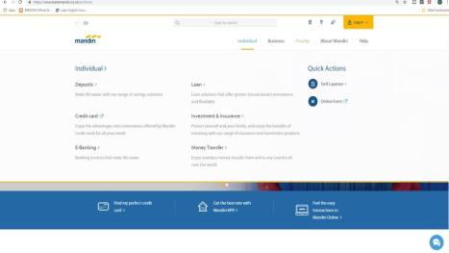

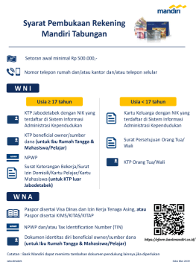
Cara Akses Mandiri e-Form
Link Mandiri e-Form
  a. Akses Jaringan Internet/ WiFi /scan QR code
https://eform.bankmandiri.co.id
NB:
- No Refferensi Eform harus dikirimkan di hari yang sama kepada PIC masing-masing Fakultas (jika tidak, maka Mahasiswa/i harus menginput ulang)
Mohon dilampirkan KTP/Resi dan Kartu Keluarga
Setoran Awal minimal Rp 20.000
QRcode pada “A Mandiri Downlo
Mandiri e-Form dapat ditempelkan krilik Syarat Pembukaan Rekening Tabungan”.
ad link : http://tiny.cc/mandirieform

Slide 3



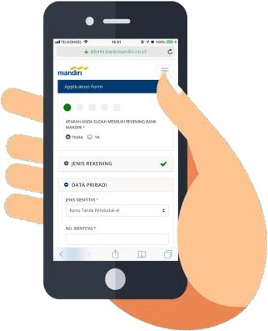

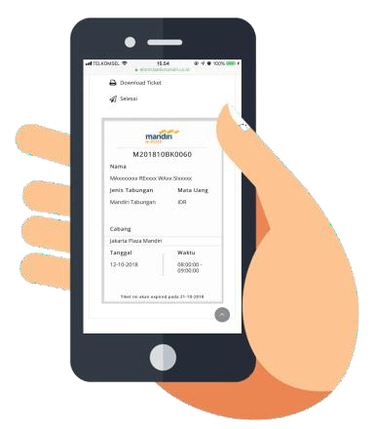





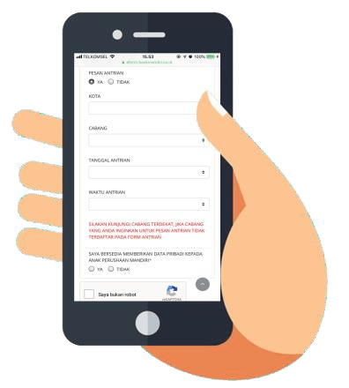


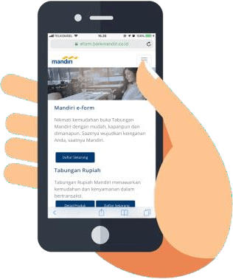



Flow Proses Penggunaan Mandiri e-Form - Nasabah
2
4
6
Isi e-Form
dengan koneksi Dukcapil. Data tambahan yang harus diinput 25 field (8 field mandatory).
Proses Pembuatan rekening selesai dan didistribusikan ke Bag kemahasiswaan untuk didistribusikan ke PIC masing-masing Fakultas
3
1
Nomor Referensi Terbentuk
No referensi akan dikirimkan ke email yang didaftarkan dan Mahasiswa/I harus meneruskan ke PIC masing-masing Fakultas di hari yang sama dan disertakan KTP/Resi dan Kartu Keluarga (KK)
5
Wajib diisi semua field, tanpa terkecuali
Website Mandiri e-Form
https://eform.bankmandiri.co.id
Data di collect oleh Bag Kemahasiswaan dan dikirimkan ke Bank Mandiri setiap harinya dan dibukakan no rekening dan Kartu ATM/KTM

Slide 4
Terimakasih
© PT Bank Mandiri (Persero) Tbk.
Customer Care Group

